Slide 1
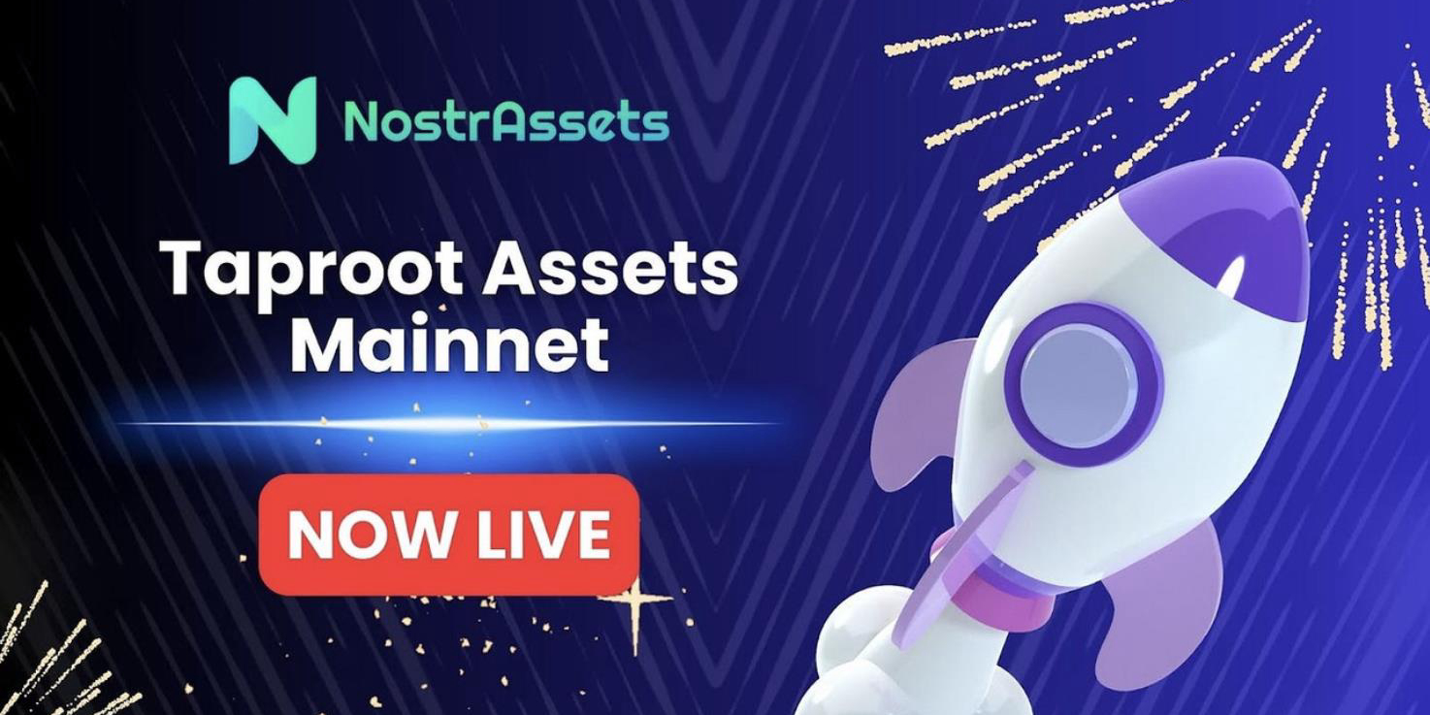
解锁 LightningFi：Taproot Assets
参考：https://techflowpost.mirror.xyz/7DS09gmNI0gtHnrb8BfJqDw5iKXd7lEs23bgWP67-yM

Slide 2
Nostr Assets Protocol
NostrAssets 是一个开源的去中心化协议，旨在将 Taproot Assets 和比特币无缝整合到 Nostr 生态系统中。

Slide 3
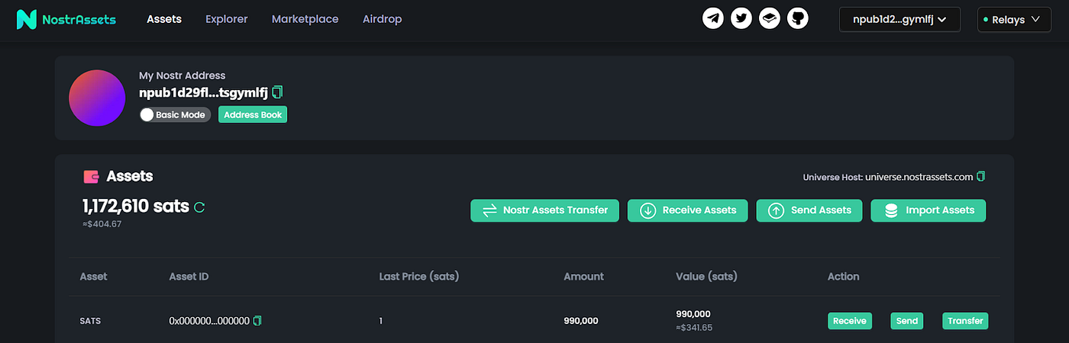
Taproot Assets 与 NostrAssets
NostrAssets 宣布期待已久的 Taproot Assets 在 NostrAssets 主网上发布。这一重大发展为 Taproot 社区带来了各种可能性，为去中心化金融开启了新时代。
在 NostrAssets Marketplace 上可交易 Taproot Assets
网站：https://mainnet.nostrassets.com/
钱包：https://getalby.com/

Slide 4
NostrAssets 给我们的启示
因为根据闪电网络 的特点，与该次 Nostr 空投 得到的启示
未来获得 闪电网络资产，更多是
完成 项目方的任务，然后获得项目方的闪电资产空投

Slide 5
什么是 NostrAssets
NostrAssets 是一个开源的去中心化协议，旨在将 Taproot Assets 和比特币无缝整合到 Nostr 生态系统中。它赋予用户使用 Nostr 的公钥和私钥进行各种金融活动的权力。
它由 Nostr 协议提供支持，这是一种无需许可且无需信任的中继网络，可确保互联网上的通信不受审查。
在闪电网络和强大的比特币区块链的支持下，NostrAssets 为金融活动提供了安全高效的环境。

Slide 6
为什么选择 NostrAssets 协议？
金融化 Taproot Assets 和比特币
为软件开发者赋能
丰富比特币和闪电网络生态系统的价值
从聊天无缝到交易

Slide 7
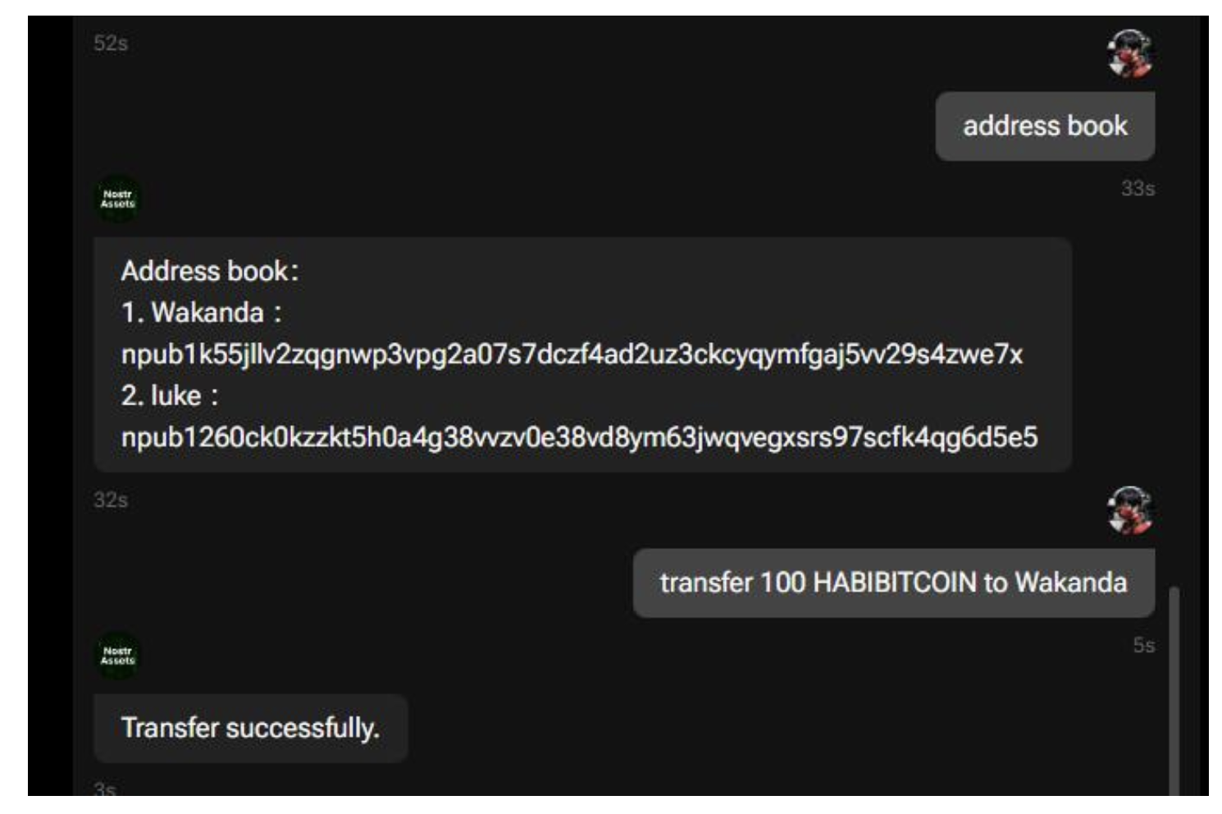
如何交易
NostrAssets 通过 Nostr 在自然语言上实现了组合性和互操作性。它充当连接 Nostr 上不同去中心化应用程序的桥梁，使它们能够无缝地协同工作。
用户可以简单地使用对话式语言执行金融操作。例如，您可以在去中心化社交消息应用程序（如 Damus、Iris 等）上说“将 100 sats 转给 Bob”来启动交易，使体验用户友好且易于访问。

Slide 8
未来如何获得其他 Tarpoot 资产？
NostrAssets 目前是空投
UXUY 也是给符合空投条件的用户
所以大家关注下 相关参与 闪电网络的项目方
大家如果得到启发，未来获得空投，欢迎给小弟也空投点

